Slide 1
SOC实验
quick-start

Slide 2
实验介绍
lab1，理解SOC框架
要求大家在给的SOC平台上将demo_i2c程序跑起来
修改demo_i2c程序输出自己的学号
理解SOC平台从上电到仿真结束期间，soc顶层到i2c模块的具体信号通路，要求尽可能详细，并附上相应的波形

Slide 3
虚拟机设置
启动虚拟机，密码为123
虚拟机界面右键打开终端，输入ls，确保可以看到在home目录下的demo_e200的文件夹
检查VCS是否能使用
在任意目录下输入verdi后回车
如果报错，输入lmli2回车激活license

Slide 4
quick start
新建一个终端，输入命令
cd ~/demo_e200/hbird-e-sdk-master/work/build/openocd/prefix
输入ls，如果没有文件，输入命令
ln -s ~/demo_e200/tool/Nuclei/openocd/0.10.0-13/bin bin
如果bin文件已经存在但是显示红色，先输入rm bin再输入上面的命令
如果bin存在且不是红色，跳过这一步
输入命令
cd ~/demo_e200/hbird-e-sdk-master/work/build/riscv-gnu-toolchain/riscv32-unknown-elf/prefix
和上面判断过程类似，只是输入的命令变成
ln -s ~/demo_e200/tool/gnu-mcu-eclipse/riscv-none-gcc/8.2.0-2.2-20190521-0004/bin bin

Slide 5
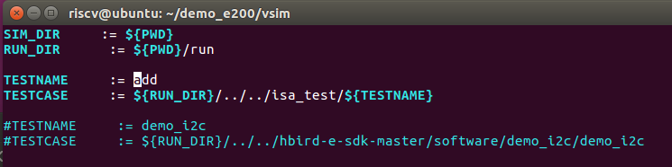
quick start
输入命令cd ~/demo_e200/isa_test
输入命令make dump编译
输入命令cd ../vsim
依次输入命令make clean ，make install
输入vim Makefile，确保TESENAME和TESTCASE为加法器（如下图所示）
如果不是，可输入i进入编辑模式，将相关代码注释/解注释后，先按Esc，再输入 :wq 退出 (注：第一个字符需按Shift和分号键)
如果看到pass的打印信息，表示测试程序通过

Slide 6
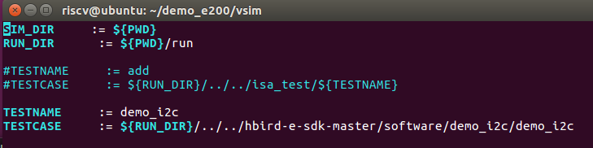
quick start
输入cd ../hbird-e-sdk-master
输入make dasm PROGRAM=demo_i2c，如果没有报错表示demo_i2c软件程序编译成功
输入cd ../vsim
输入vim Makefile，并输入i进入编辑模式，将注释掉的两行demo_i2代码取消注释，将上面的两行关于add和isa_test相关代码注释掉后（如下图所示）按esc键，输入 :wq 退出。
输入make run_test（此时打印fail是正常）

Slide 7
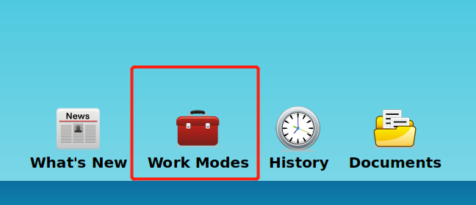
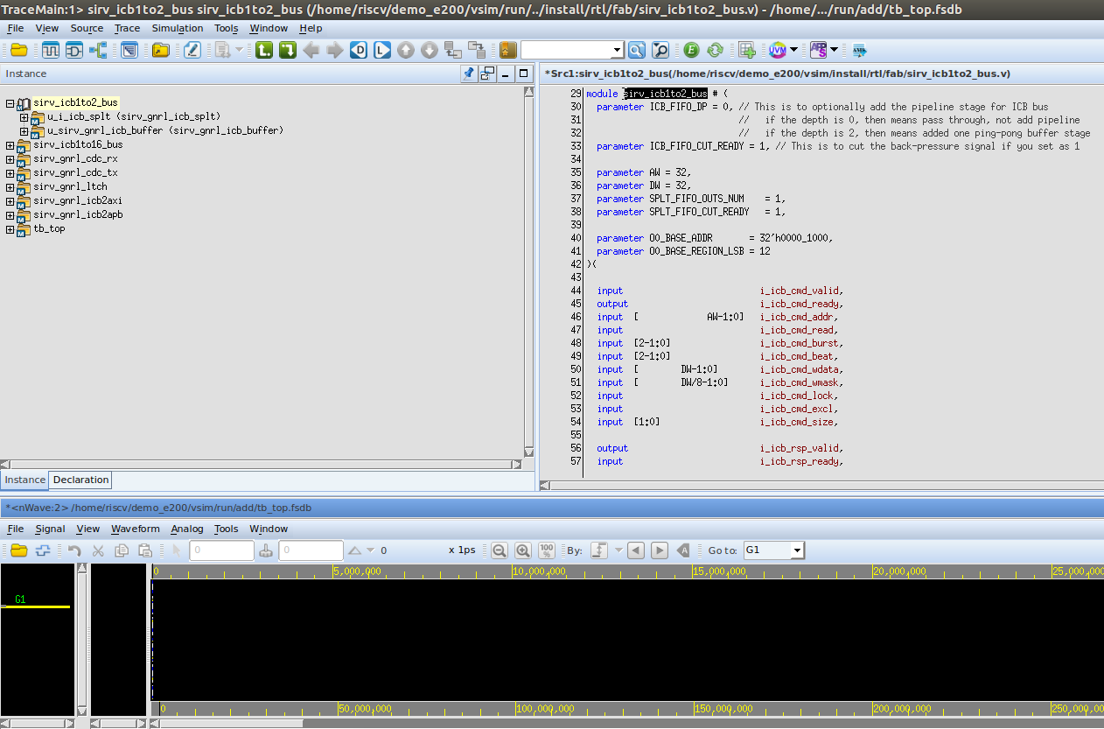
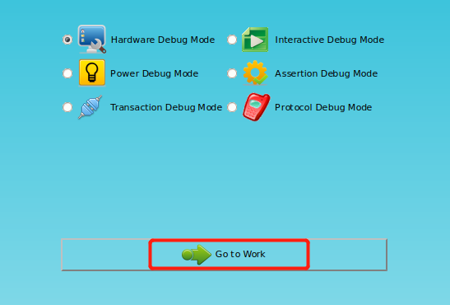
查看波形
输入make wave，即可打开Verdi

Slide 8
查看波形
verdi界面上半部分显示代码
~/demo_e200/vsim/install
Verdi界面下半部分显示波形
~/demo_e200/vsim/run/<TESTNAME>/tb_top.fsdb

Slide 9
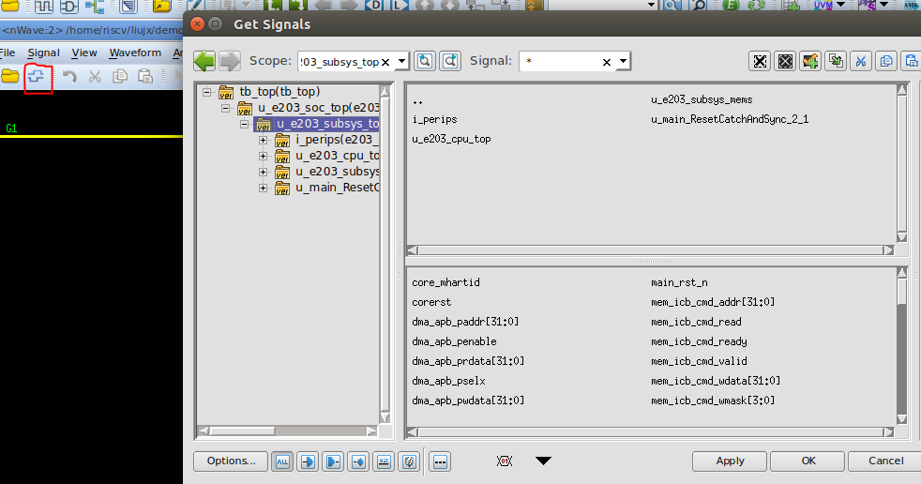
查看波形
点击下图中的信号图标即选择需要的信号：

Slide 10
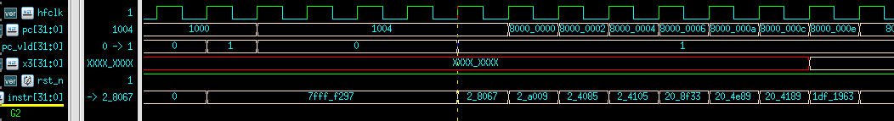
查看波形
Tips:
1. 鼠标拖动，横向放大。
2. Z键缩小。
3. F键，填满全屏。
4. Ctrl + 鼠标滚轮，改变比例尺大小（横向缩放波形）
5. Shift + 鼠标滚轮，改变时间轴（横向移动波形）

Slide 11
实验报告要求
修改demo例程，用IIC模块串行输出各自学号（如：516030910144（作为16进制数，低位先输出）
实验报告需包括
例程如何是编译的？
程序如何加载？
IIC的基本工作原理？
使用波形截图表明结果正确输出？
蜂鸟SoC的基本结构原理？

Slide 12
谢谢！

